Slide 1
D 大事な人の
A 危ない
S 生活習慣
H 変容
プログラム
第1回
Notes:
皆さん、こんにちは。
今日は、DASHプログラムに参加していただきありがとうございます。
本日の進行を担当します、○○です。よろしくお願いいたします。

Slide 2
不満がいっぱい！
p.4
家に帰ったら寝っ転がってテレビを見ている
土日もずっと家にいる
全然話を聞いてくれない
子どものことにもっと関わってほしい
飲み会ばかり行ってお金がかかる
運動しないので太った
Notes:
参加してくださっている皆さん、なんで家で寝転がってばかりいるの、もっと家事を手伝ってくれたらいいのに、家で飲んでばかりいないで、などなどパートナーへの不満、色々あるのではないでしょうか？
（★女性コリーダーに）〇〇さん、いかがでしょうか？
（★愚痴を簡単に言ってもらい，発言の口火を切ってもらう）
（★参加者数名に発言を求める）
スライド左上にあるp.4というは，テキスト（ワークブック）の4ページに同じ内容が書いてあることを指しています。

Slide 3
DASHプログラムへようこそ！
p.5
お約束
①ここの話はここだけで
他の場所では話さないようにしましょう
②無理せず出来そうなことから
始めていきましょう
③この場を使って練習し
ご家庭でもやってみましょう
Notes:
参加頂く際の３つのお約束があります。
1つ目、ここの話はここだけで、他の場所では話さないようにしましょう
ここで他の皆様がこんな話をしていた、あんな話をしていた、と外で言われてしまうと、ここで思い切り話せなくなってしまいます。思いっきりお話する為にも、ここの話はここだけにしましょう。
2つ目、出来そうと思えるように、この場を使って練習していきましょう。
今までやったことのないことも多いと思います。ですが、一番大事なのは、自分自身が「やってみよう」、「これならできそうだ」と思えることを実践することです。
決して無理をせず、出来そうなことを積み重ねていきましょう。これが、まず第1の成功の秘訣です。
今はできないと思うことは、正直に遠慮なくお伝えください。
3つ目、この場を使って練習をして、ご家庭でやってみましょう。
このプログラムでは参加された皆さんに練習していただきます。３回と時間も限られています。ぜひ効果を高めるために、ここで練習して、ご家庭でもやってみましょう

Slide 4
このプログラムの目的
p.6
①自分とパートナーの危ない生活習慣・行動
を改善し健康的な生活を取り戻してもらう
②家族団らんの時間を増やし家族の生活を
豊かにする
③パートナーにずっと元気に働いてもらう
Notes:
このプログラムには、３つの目的があります。
1つ目は、自分とパートナーの危ない生活習慣や行動を変え、健康を取り戻してもらうことです。
2つ目は、コミュニケーションについて学び、家族団らんの時間を増やしてもらうことです。気持ちの良いコミュニケーションが増えると、家族の生活が豊かになります。
3つ目は、「夫元気で留守が良い」と言いますが、パートナーに健康になってもらい、元気に働いてもらうことです。パートナーに元気に働いてもらって、私は楽しちゃいましょう。

Slide 5
目次
①お酒と健康の危ない関係（1）
②家族団らんに役立つコミュニケーション（1）
③グループワーク
①お酒と健康の危ない関係（2）
②お酒の良い面・悪い面
③具体的で できそうな目標を立てよう
④家族団らんに役立つコミュニケーション（2）
⑤グループワーク
①お酒と健康の危ない関係（3）
②目標達成できたかな？
③パートナーに関して目標と行動を考えよう
④パートナー関して私が協力できる行動を考えよう
⑤ごほうびをあげよう
⑥グループワーク
Notes:
本日は第1回です。
第1回は、まずお酒と健康の危ない関係のお話があります。
そして、家族団らんに役立つコミュニケーションについて考え、練習していきます。
分からないことがあれば、途中でも遠慮せず、手を挙げて質問して下さい。

Slide 6
お酒と健康の
危ない関係
p.８
Notes:
まず、最初にお酒と健康について簡単におさらいをしておきましょう。
１０分ほどスライド教材をご覧ください。
《スライド教材視聴後》
ご覧になって、いかがでしたか？お酒と健康について、意外と知らなかったことも多かったのではないかと思います。
何かご質問があれば、お尋ねください。

Slide 7
家族団らんに役立つコミュニケーション
p.10
Notes:
では、家族団欒に役立つ、コミュニケーションについてお話したいと思います。

Slide 8
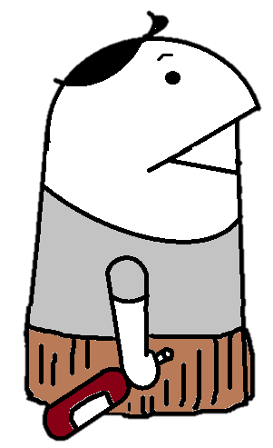
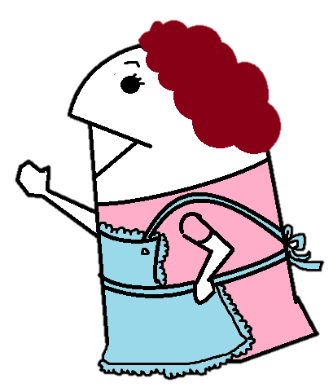
今日も家でパートナーが
焼酎を飲んでほろ酔いです
また飲んでるの!?
休肝日作るって言ったでしょ
Notes:
《リーダーとコ・リーダーが交互に、台詞に沿って、ロールプレイの見本として行う》
例えば、家でこんな場面はないでしょうか？
家でパートナーが一人で焼酎を飲んでほろ酔いです。でも、わたしは最近のパートナーの健康診断の結果が気になっています。なので心配に思い、「また飲んでるの？休肝日作るって言ったでしょう」（リーダー）と言うと…

Slide 9
今日も家でパートナーが
焼酎を飲んでほろ酔いです
また飲んでるの!?
休肝日作るって言ったでしょ
今日は忙しかったんだよ。晩酌が楽しみなんだ。
明日休肝日にするからいいじゃないか
Notes:
パートナーが「今日は忙しかったんだよ、晩酌が楽しみなんだ、明日休肝日にするからいいじゃないか」（コ・リーダー）と、ブスッとした様子で言い返してきます。

Slide 10
今日も家でパートナーが
焼酎を飲んでほろ酔いです
また飲んでるの!?
休肝日作るって言ったでしょ
今日は忙しかったんだよ。晩酌が楽しみなんだ。
明日休肝日にするからいいじゃないか
あなたいつもそう言って
結局毎日飲んでるじゃない
Notes:
パートナーのブスッとした様子に怒りが湧いたわたしは、「あなたいつもそう言って、結局いつも飲んでるじゃない」（リーダー）と、イライラして言います。二人は、不機嫌になってしまいました。
いかがですか。こうした情景，どこの家庭でもありますよね。
このやり取りを，振り返ってみましょう。

Slide 11
悪循環が起こる過程
p. 11
きっかけ
反応
結果
Notes:
悪循環が起こる過程には、「きっかけ」、「反応」、「結果」という３つの部分からなります。
きっかけとは、反応が起こるきっかけとなる出来事です。
反応は、きっかけによって、引き起こされる行動の事です。
そして、結果とは、反応によっておこされる出来事です。

Slide 12
今日も家でパートナーが
焼酎を飲んでほろ酔いです
きっかけ
また飲んでるの!?
休肝日作るって言ったでしょ
反応
今日は忙しかったんだよ。晩酌が楽しみなんだ。
明日休肝日にするからいいじゃないか
結果
あなたいつもそう言って
結局いつも飲んでるじゃない
Notes:
先ほどの場面を見返して見ましょう。
パートナーが焼酎を飲んでほろ酔いで帰ってきて、わたしは「また飲んでるの？」と言ったことがきっかけです。するとパートナーが「今日は忙しかったんだよ」とブスッとした様子になりました。これが反応です。その反応に対して「あなたいつもそう言って結局いつも飲んでるじゃない」と怒ったことが結果になります。
この悪循環があると、居心地の悪いコミュニケーションが続いていきます。
この悪循環を断ち切ること、そして望ましい行動を増やすことに効力を発揮するのがこのプログラムなのです。

Slide 13
失敗の原因
p. 12
先に言いすぎる
言葉が多すぎる
正しいことを言いすぎる
相手のアラ（粗）が見えすぎる
感情的になりすぎる
Notes:
失敗の原因として，ここに5つがまとめてあります。見ていきましょう。
１．先に言い過ぎる。（ごはん食べた？歯磨きした？お風呂は？明日は何するの？）
２．言葉が多すぎる。（昨日の出来事，先週の出来事，いつぞやの出来事まで引き合いに出して説明してしまう。「あなた，この間もそうだったじゃない！」）
３．正しいことを言い過ぎる。（このままいったら，仕事亡くなくなるよ。このままだったら，若死にするよ。）
４．相手の粗が見えすぎる。（外面ばっかり良くて。なんでこんなこともできないのかしら。）
５．感情的になりすぎる。（あーもう，いい加減にして！）
さて，皆さんご自身にも，身に覚えのあることが，いくつかあるのではないでしょうか？

Slide 14
成功の秘訣
p. 12
先々口出ししないで何事も後出しに
相手よりも言葉数を少なく
人は正しい事を言われても変わらない
相手のアラは見えてもいいが指摘は慎重に
「相手は感情的、こちらは理性的」
Notes:
この失敗しやすい傾向を改善するにはどうしたらいいか。
成功の秘訣があります。確認しましょう。
先々口出ししないで何事も後出しに
相手よりも言葉数を少なく
人は正しい事を言われても変わらない
相手のアラは見えてもいいが指摘は慎重に
「相手は感情的、こちらは理性的」

Slide 15
簡単だけど
とても効果がある方法
p.13
Notes:
これ以外にも、実はとても簡単だけど、すごく効果がある方法があります。

Slide 16
「ほめる」
p.13
ほめることにはすごい効果があります
褒められる
自信が増す
余裕がでる
またやろうと思う​​
Notes:
それは，ほめることです。
皆さん，最近ほめられたことや，ほめたことを思い出せるでしょうか？
ほめることが大事だといろんなところで言われています。
ほめることには，相手の自信を高め，余裕を作り，またやってみようと思うという効果があります。

Slide 17
上手なほめ言葉
p.14
ほめことばの「さしすせそ」
さ | さすが！
し | 信じられない！
す | すごい！
せ | センスいいね！
そ | そうなんだ！
Notes:
美味しい料理のさしすせそは、皆さんご存知でしょう。
ほめことばにもさしすせそがあります。
さすが！、信じられない！すごい！センスいいね！そうなんだ！

Slide 18
いろいろな「ほめ言葉」
p.14
外見
痩せたんじゃない？ 若々しいね！、
最近元気そうだね！ その服似合ってるね
内面
がんばっているね！ 気が利くね、
優しい！ エネルギッシュだね
Notes:
また，「さしすせそ」以外にも色々なほめ言葉があります。
外見だと，痩せたんじゃない？若々しいね！元気そうだね！その服似合ってるね！素敵だね！などなど。
内面だと，がんばっているね，いつもありがとう，優しい！エネルギッシュね！などなど，いろいろあります。
最近，自分がほめられた言葉を思い浮かべてみましょう！

Slide 19
パートナーの良いところ
p.13
休まず仕事に行っている | 優しい・あまり怒らない、家族を守る | 頼めば、掃除・ゴミ捨てをしてくれる | 嫌がらず、車で送迎してくれる | 口数が少なく静か、気が利く
洗濯物を干して、たたんでくれる | 努力家、真面目、仕事が丁寧 | 重い荷物を持ったり、力仕事ができる | 給料をちゃんと入れてくれる | 頼りになる、用心棒になる
地域の集まりに行ってくれる | 子ども・孫の世話をしてくれる | 料理が上手 | その他 | その他
Notes:
しかし、長年一緒にいると、パートナーの褒めるところなんて見つからない、という方は多いでしょう。長年一緒にいる人のいいところは見えにくくなるものです。少し頑張って、いいところを探したり、思い出してみましょう。テキスト13ページに例が載っています。当てはまることに〇をしましょう。書いてあるいいところ以外にもあれば、その他の欄に記入しましょう。
（★2～3分時間を取り、記入が終わった参加者数名に発表してもらう。）

Slide 20
ほめる練習をしてみましょう！
①二人組を作ります
②ほめる側／ほめられる側に分かれます
③ほめる側は相手を見つめていろんな
ことばで30秒間ほめてみましょう
④役割を交代してもう1度
Notes:
意外とほめられたことを思い出せなかったのではないでしょうか？
少し、ほめる練習とほめられる体験をしてみましょう。
グループ毎に、お一人ずつ自己紹介をお願いします。
（★様子を見て、コ・リーダーは教示する）
みなさま、知り合いになれたでしょうか？
では、まず二人組、ペアに分かれます。ほめる人、ほめられる人を決めてください。
ほめる人は相手の目を見つめ、色々な言葉を使ってほめてみましょう。
時間は30秒です。では、よーいスタート！
（★30秒たったら）はい、終了です。
では、役割を交代します。では、よーいスタート
（★30秒たったら）はい、終了です。
では、ほめあった感想を聞いて見たいと思います。
（★参加者数名を指名し、発表をしてもらう）

Slide 21
p.15
今日も家でパートナーが
焼酎を飲んでほろ酔いです
今日は仕事忙しかったんでしょ
お疲れさま
Notes:
こんなやり方もあります。
《スタッフが、台詞に沿ってロールプレイの見本として行う》
先ほどとは、わたし自身の反応を変えてみます。前は、「また飲んでるの!?休肝日作るって言ったでしょ」と言いましたが、
「今日は仕事忙しかったんでしょ。お疲れ様」（リーダー）と言い換えてみます。

Slide 22
今日も家でパートナーが
焼酎を飲んでほろ酔いです
今日は仕事忙しかったんでしょ
お疲れさま
そうなんだ
Notes:
すると、パートナーが「そうなんだ」（コ・リーダー）と言って、先ほどとは反応が変わります。

Slide 23
今日も家でパートナーが
焼酎を飲んでほろ酔いです
今日は仕事忙しかったんでしょ
お疲れさま
そうなんだ
仕事無理しないでね
長生きしてほしいと思ってるからね
Notes:
「仕事無理しないでね、長生きして欲しいと思っているからね」（リーダー）と私が言うと、

Slide 24
今日も家でパートナーが
焼酎を飲んでほろ酔いです
今日は仕事忙しかったんでしょ
お疲れさま
そうなんだ
仕事無理しないでね
長生きしてほしいと思ってるからね
あんまり飲み過ぎないようにしとくよ
Notes:
パートナーは，「あまり飲みすぎないようにしとくよ」（コ・リーダー）と返して，前と違って，お互いイライラ不機嫌にならずに済みました。
皆さん，いかがでしょうか？家ではこんな風にはいかないと思う面もあるかも知れませんが，会話の印象は，随分違うのではないでしょうか？
もちろん，日常ではこの通りにはいかないことも多いかと思いますが，何事も練習が必要です。

Slide 25
グループにわかれてやってみましょう

Slide 26
グループにわかれてやってみましょう
パートナー
自分
自営業
メタボ 高血圧
毎晩ビール500ml＋ 焼酎1合、外での付き合いも多い
休肝日を作ると言いながらも作れていない
パートタイム
Notes:
最初は、やりにくいと思いますので、設定を考えてみました。
パートナーは、自営業をしていて、メタボで高血圧です。毎晩晩酌でビールと焼酎を飲んでいます。外での付き合いも多く、家でご飯を食べないことも多いです。
休肝日を作る作ると言いながら、全然作れていません。
わたしは、パートをしています。

Slide 27
グループにわかれてやってみましょう
＜場面＞
パートで疲れて帰ってきて、食事の支度を始めたところ、パートナーが「あー、疲れた。これがあるから頑張れるんだ」と言いながら、一人で晩酌を始める。
この場面でほめ言葉を使ってみましょう
Notes:
場面は、わたしがパートで疲れて帰ってきて、仕方なく食事の支度を始めたところ、
パートナーが自営業の仕事から帰ってきて晩酌を始めながら、「あー疲れた、これがあるから頑張れるんだ」と言っている場面です。
まず、スタッフが例を見せます。太郎さん役の○○さん、花子さん役の〇〇さんです。
では、よーいスタート！
《スタッフが、ほめ言葉と労いの言葉を使った会話を行う》
（ロールプレイが終わったら）
はい！（手を叩き、終了の合図をする）
パートナー、わたしとしては、どのような気持ちでしょうか。
イメージしてみてください。女優になりきって、やってみましょう！

Slide 28
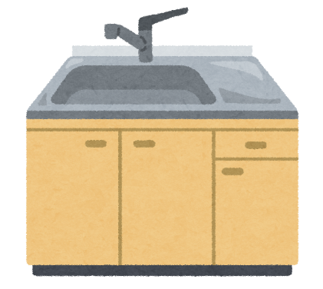
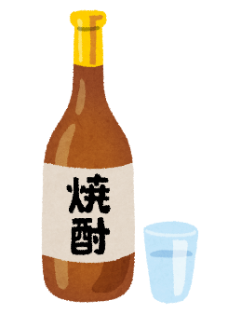
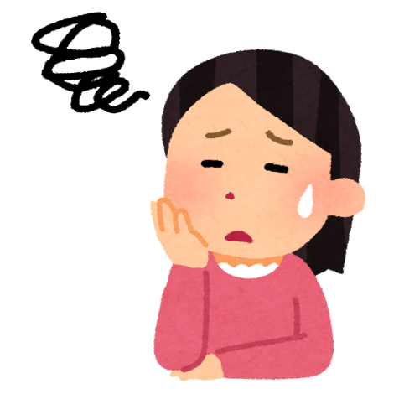
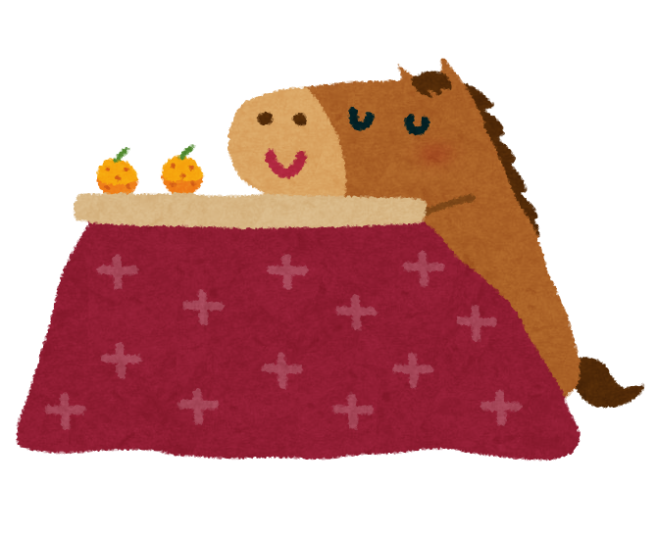
グループにわかれてやってみましょう
これがあるからがんばれるんだ
＜場面＞
この場面でほめ言葉を使ってみましょう
Notes:
二人組を作って、パートナー役と自分役を決めて、先ほどのスタッフのロールプレイを参考にして、やってみてください。
では、よーい、スタート！
ほめる言葉を織り交ぜながら行ってください。
（★5～6分後、ロールプレイが終わった頃を見計らって）
はい、終了です！（終了の合図をする）

Slide 29
ホームワーク
p.16
①1日1回ほめること
②AUDITをつけてくる（自分と パートナー）
次回言ってみた自分のほめことばを
教えていただきます❤︎
私が使う褒め言葉は です
Notes:
皆さん、女優に成りきることができましたか？いかがでしたか？
また、最初のやり取りの時との違いを感じていただけましたか？
今日は、これで終わりですが、次回までにやってきていただきたいことがあります。
一つ目が一日一回ほめてみること、そして、二つ目がAUDITを付けることです。
テキスト16ページにパートナーに対して使ってみるほめ言葉をご記入ください。
（★時間を1〜2分取る。書き終わった様子を見て、数人指名し発表してもらう）
次回、どうだったかお尋ねしますので、ぜひ覚えておいてください。

Slide 30
AUDIT
AUDITとは、Alcohol Use Disorders Identification Test
の頭文字をとったものです。
WHO中心に作成された飲酒問題のスクリーニングテストです。
テキストの17ページをご覧ください。
Notes:
もう一つのホームワークはAUDITを付けてくることです。
AUDITは、WHO中心に6か国の共同研究により作成されたアルコール問題のスクリーニングテストです。
テキストの17ページにご自身用の、そして20ページには、パートナー用のAUDITがあります。それぞれ、10問ずつあります。
ご自宅で、自分の飲酒の様子に当てはまる選択肢を選んでいってみてください。
ご自身とパートナーの両方の記入をお願いします。

Slide 31
次回の予定
お疲れ様でした
ご参加ありがとうございました
初めてのDASHプログラムは いかがでしたか？
ぜひ感想をお聞かせください
月 日
Notes:
本日1回目のDASHプログラムはこれで終わりです。
いかがでしたか？ぜひ感想をアンケートでお聞かせください。
では、また次回お会いできるのを楽しみにしています。
ありがとうございました。
（★スタッフ、参加者皆で拍手で終える。アンケートを配布し、記入後は三々五々に解散）

